Slide 1
3 лекция. Полевые и камеральные работы по обновлению и созданию оригиналов топографических планов и карт в графическом и цифровом виде.
ҚАЗАҚСТАН РЕСПУБЛИКАСЫ БІЛІМ ЖӘНЕ ҒЫЛЫМ МИНИСТРЛІГІ
Сәтбаев Университеті
Ө.А.Байқоңыров атындағы Тау-кен металлургия институты
«Маркшейдерлік іс және геодезия» кафедрасы
7M07306 Геопространственная цифровая инженерия
MAP7012 «Инновационные методы инженерно-геодезических работ»
преподаватель: Phd, ассоц.проф. Кожаев Ж.Т.
Алматы 2022

Slide 2
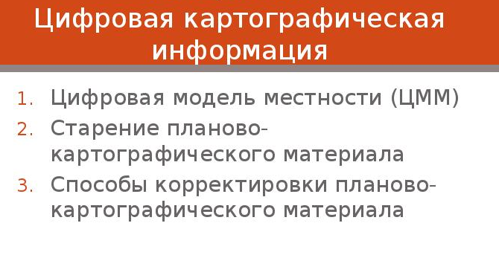

Slide 3
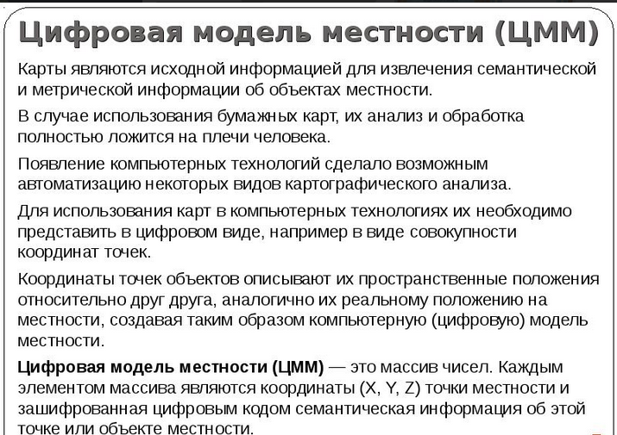

Slide 4
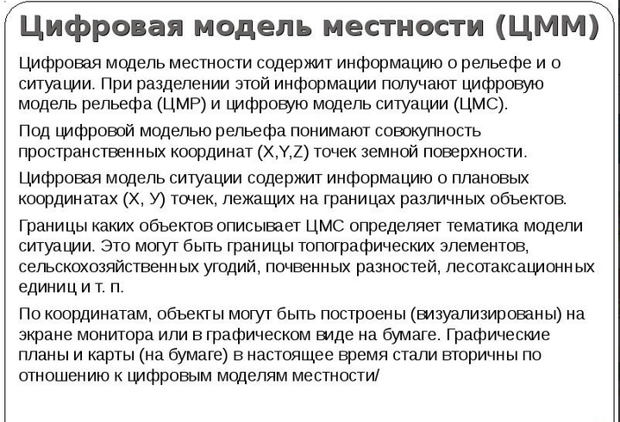

Slide 5
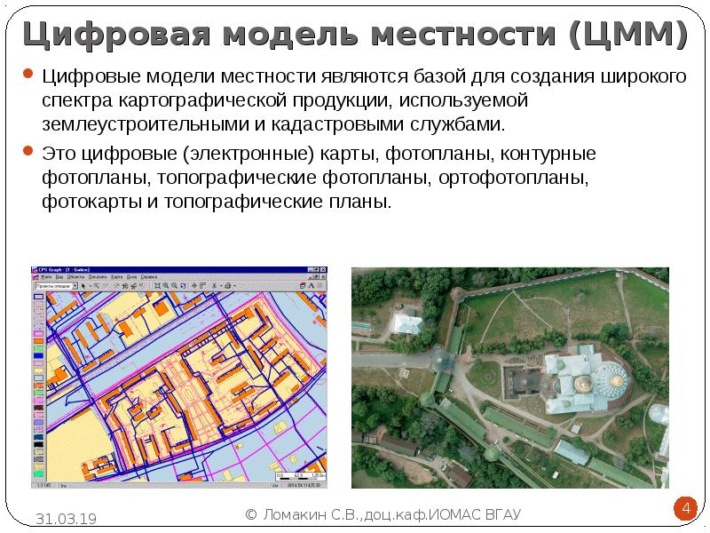

Slide 6
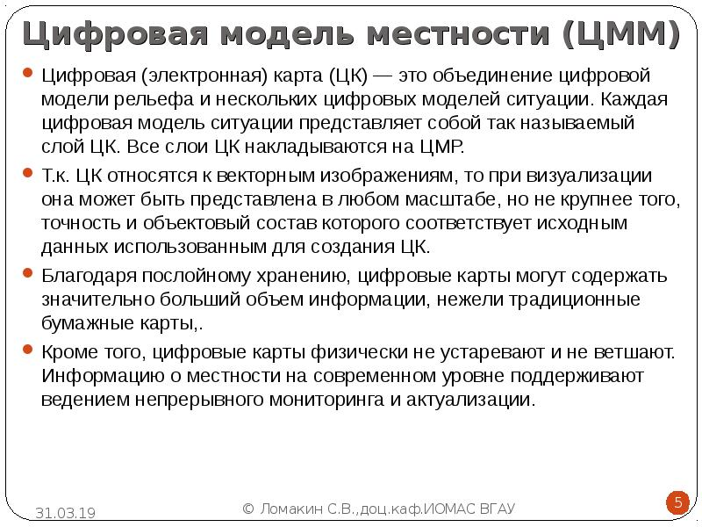

Slide 7
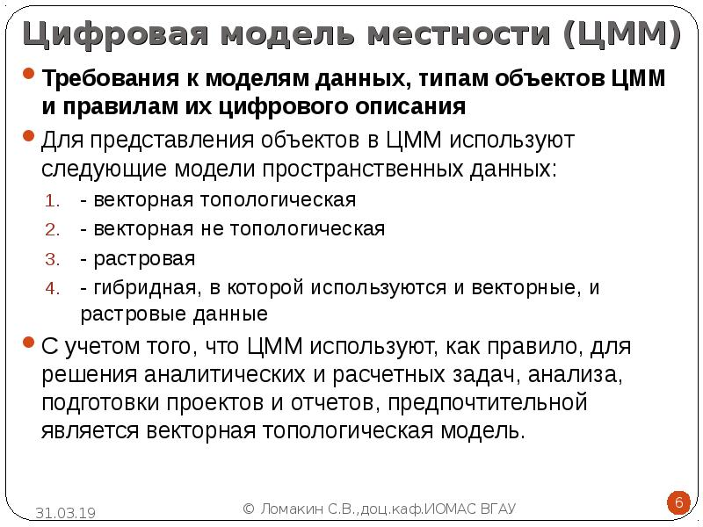

Slide 8
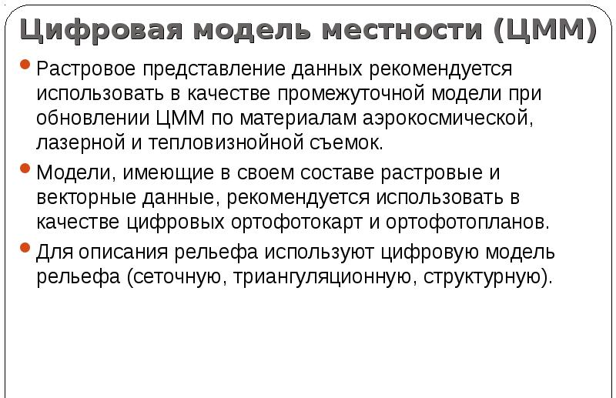

Slide 9
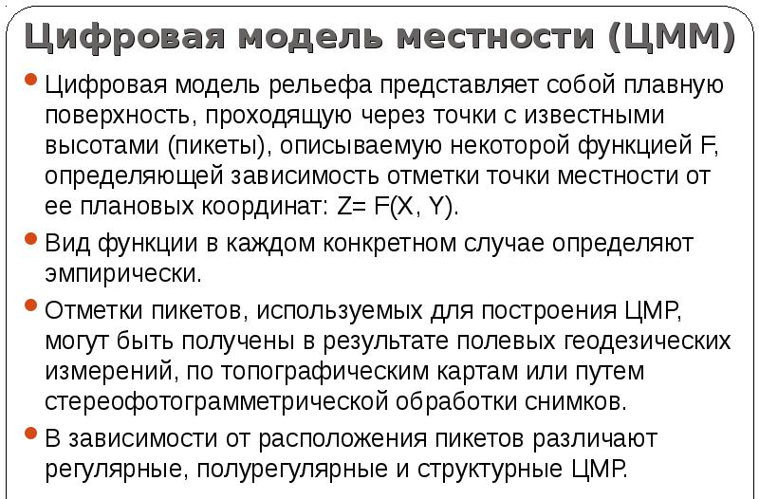

Slide 10
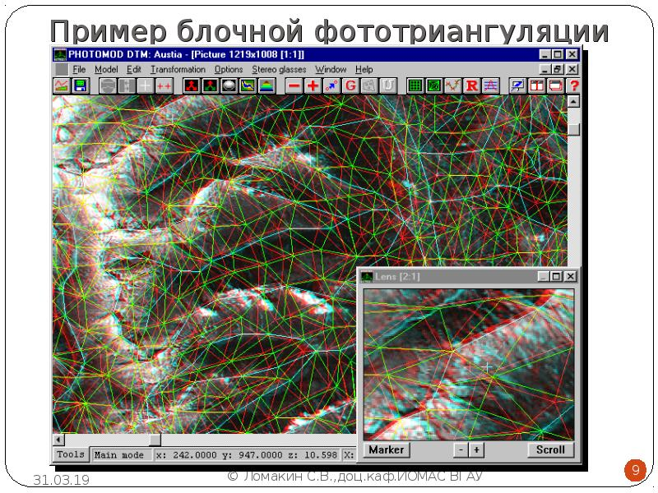

Slide 11
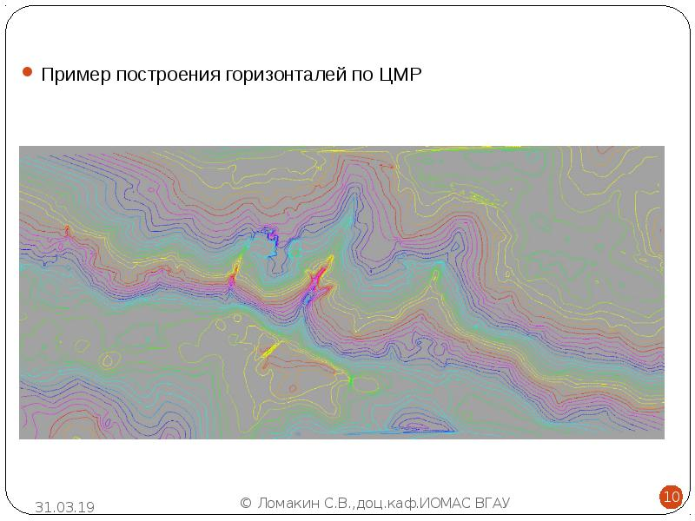

Slide 12
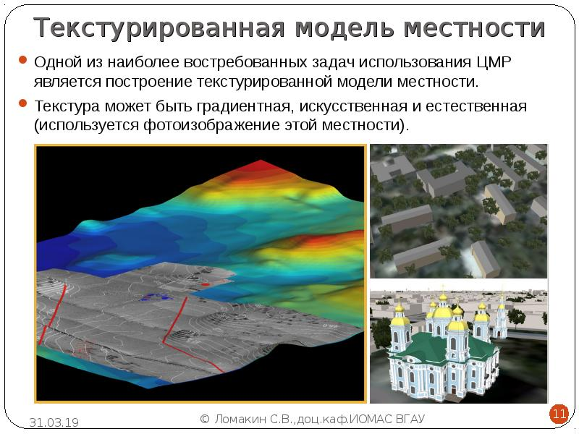

Slide 13
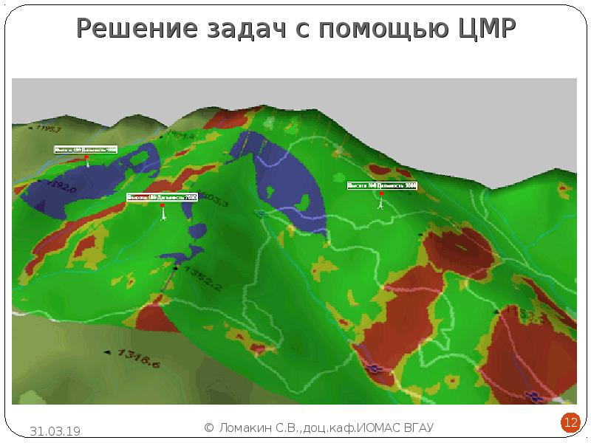

Slide 14
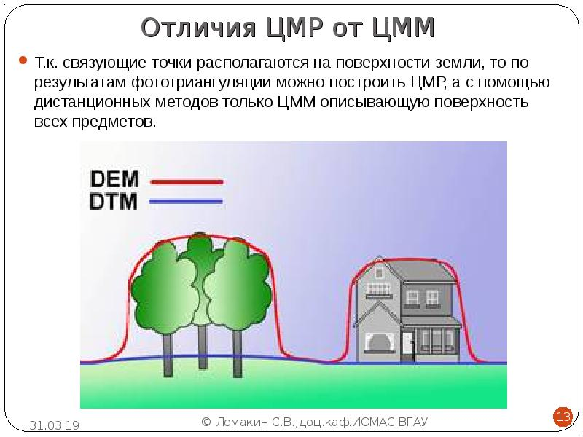

Slide 15
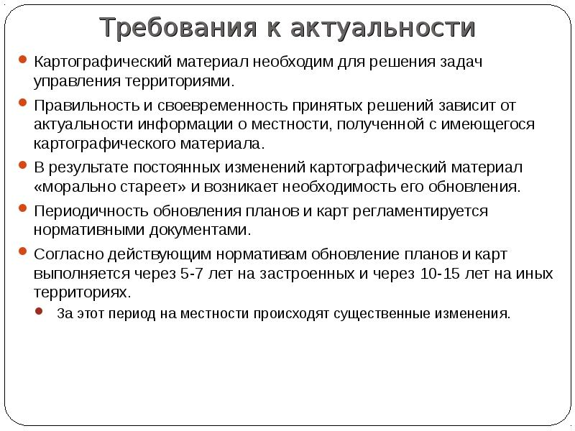

Slide 16
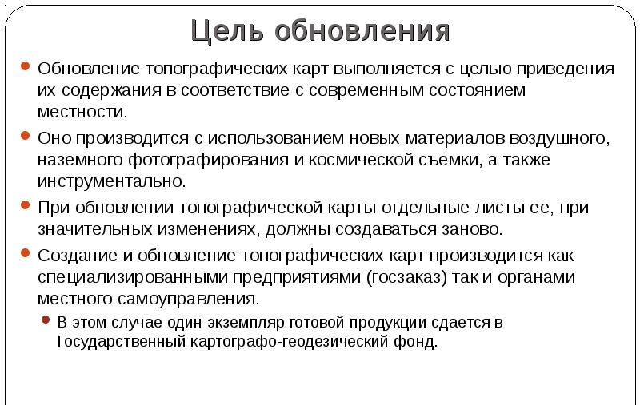

Slide 17
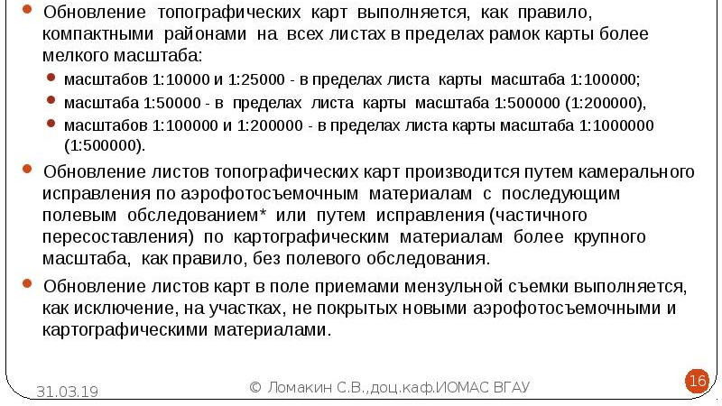
Сроки обновления

Slide 18
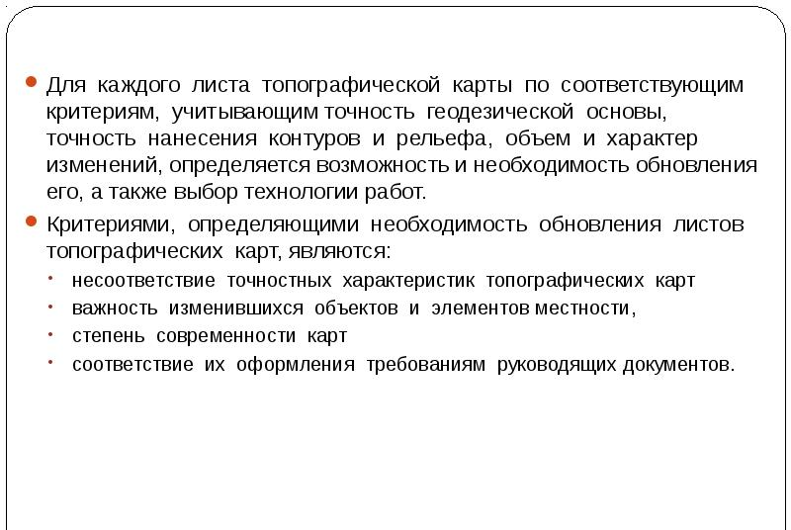

Slide 19
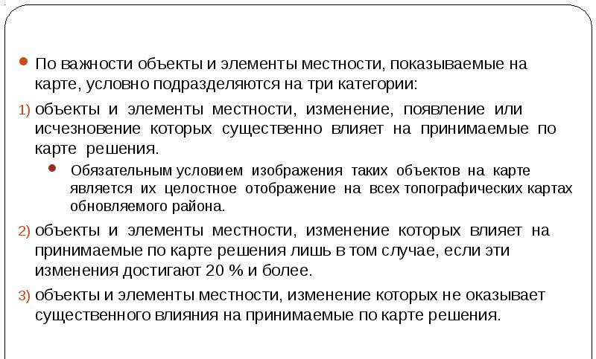

Slide 20
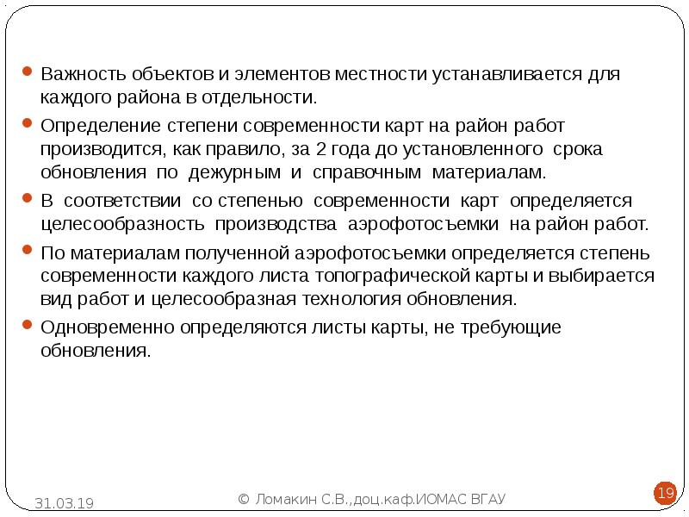

Slide 21
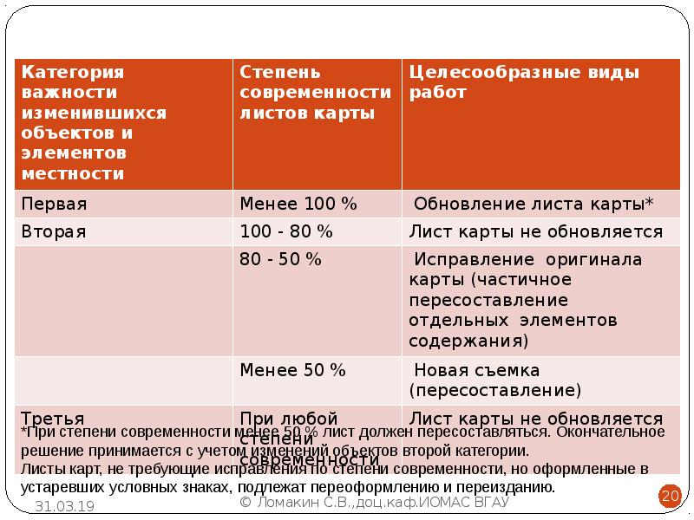

Slide 22
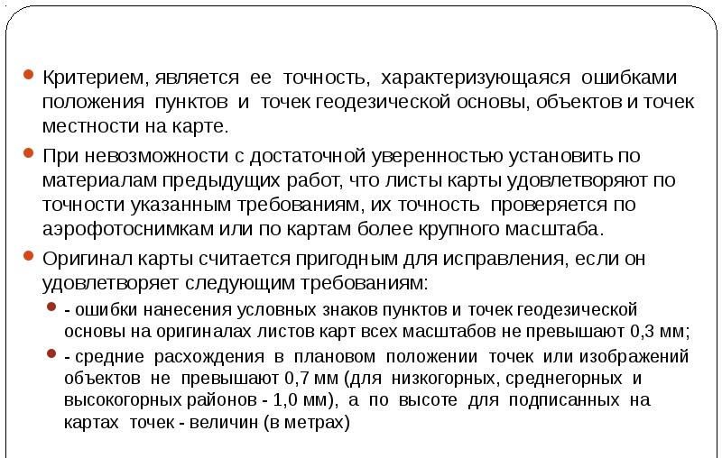

Slide 23
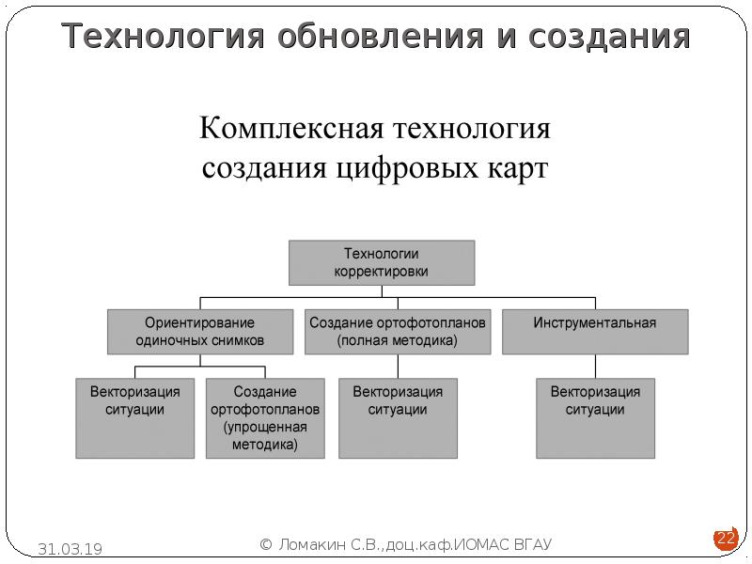

Slide 24
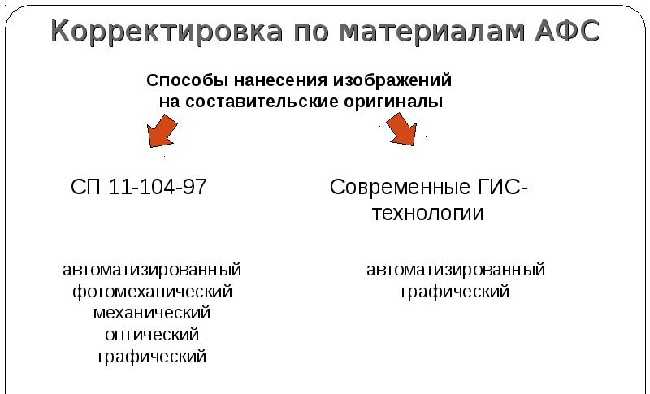

Slide 25
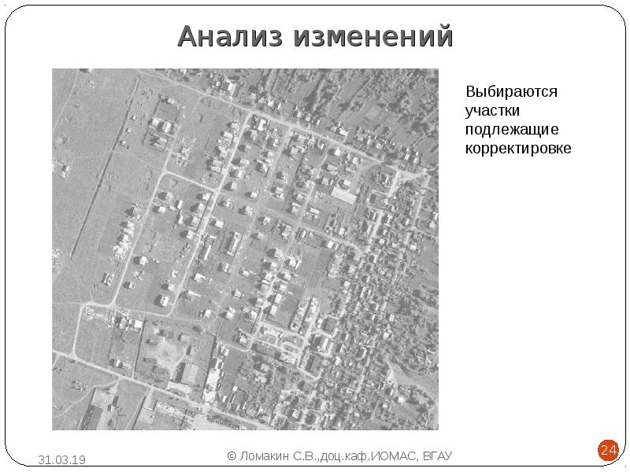

Slide 26
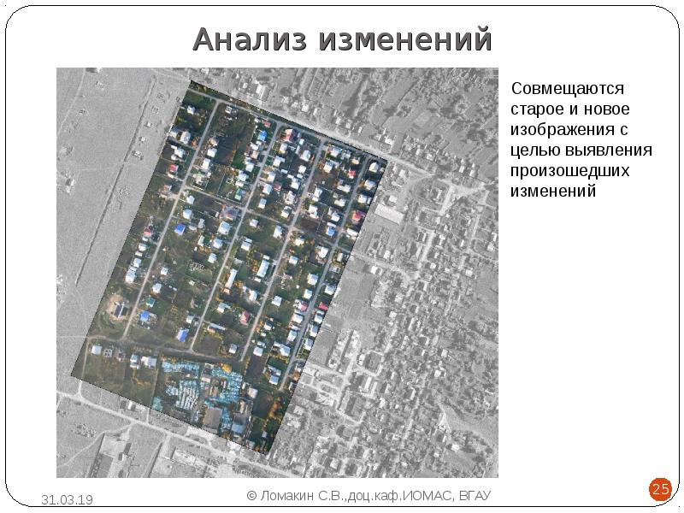

Slide 27
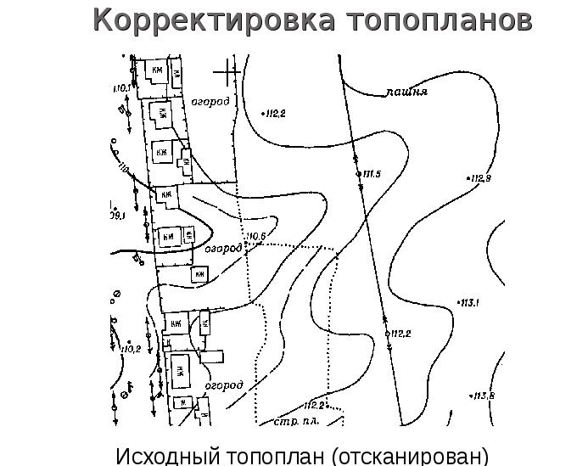

Slide 28
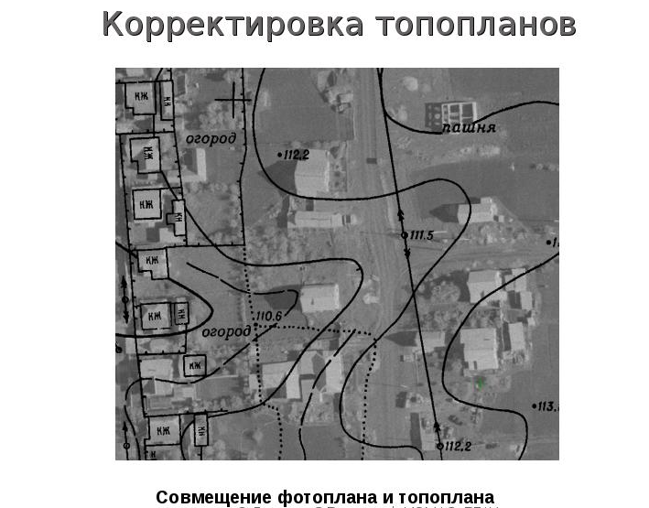

Slide 29
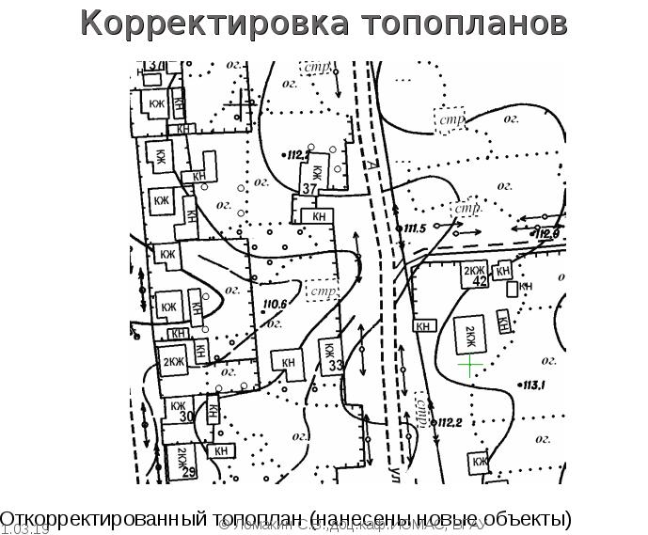

Slide 30
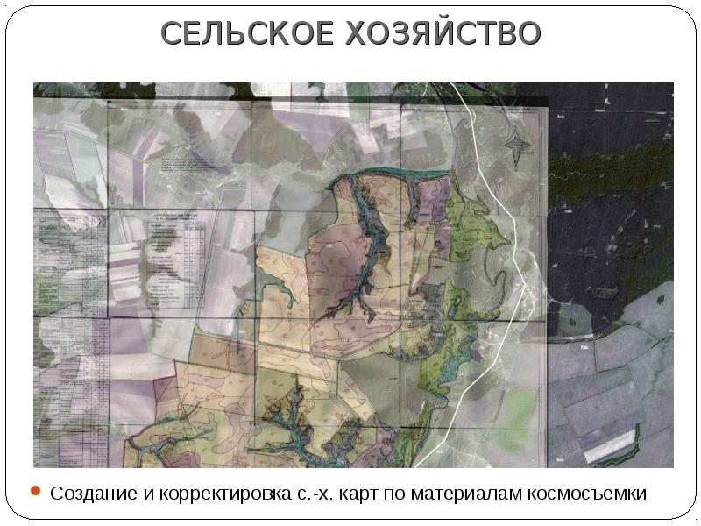

Slide 31


